Slide 1


NHIỆT LIỆT CHÀO MỪNG
QUÝ THẦY CÔ VÀ CÁC EM
ĐẾN VỚI TIẾT HỌC!
Giáo viên: Nguyễn Thị Thu Trà
Trường: THCS Thạch Thán
Notes:
大侠素材铺 淘宝店：https://dxpu.taobao.com/

Slide 2





KHỞI ĐỘNG
Giai điệu thân thương

Slide 3

Tiết 34:
Văn bản 1:

Slide 4


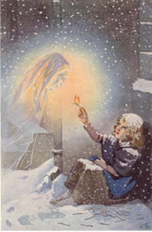
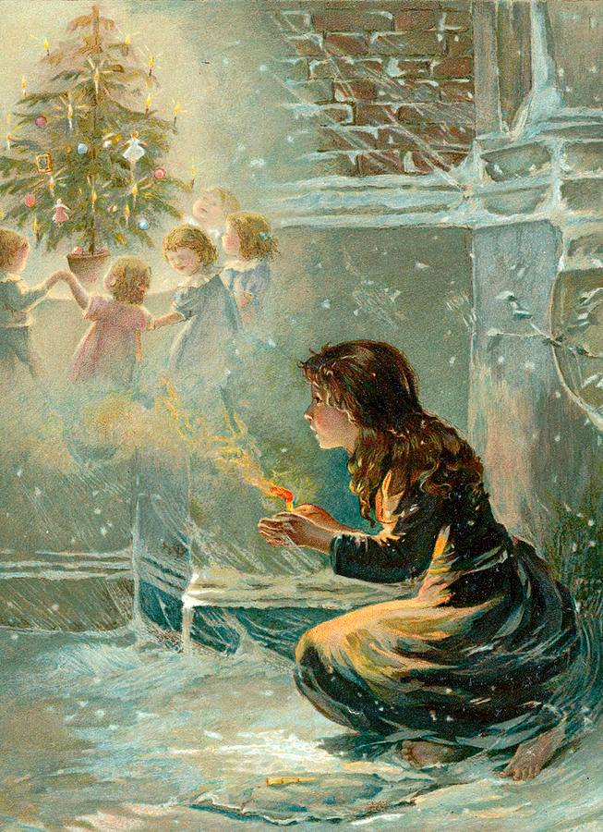
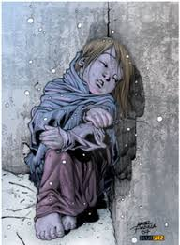



Slide 5


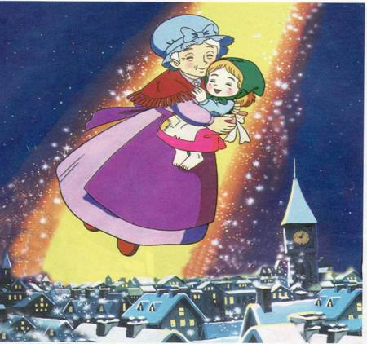
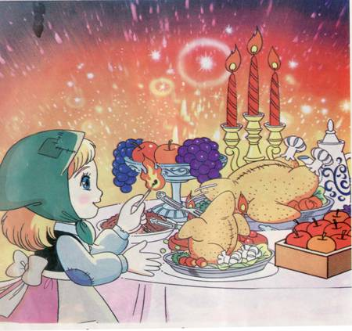
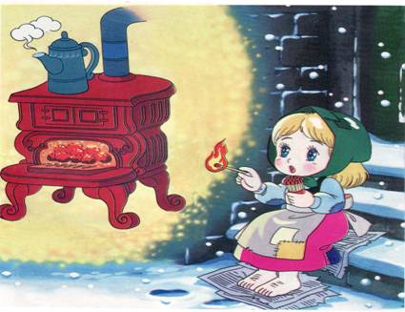
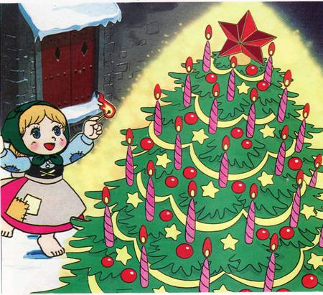
3. Những lần quẹt diêm của cô bé

Slide 6
Phiếu học tập 01:
Hoàn thành bảng sau để tìm hiểu về những lần quẹt diêm của cô bé:
Theo em, có thể thay đổi trình tự xuất hiện của các hình ảnh đó không? Nghệ thuật được tác giả sử dụng ở đây là gì ? Nghệ thuật ấy giúp em hiểu hơn điều gì trong suy nghĩ của cô bé?
Lần | Mộng tưởng xuất hiện | Ước mơ | Thực tại cuộc sống
Nhận xét

Slide 7
 | Mộng tưởng xuất hiện | Ước mơ | Thực tại cuộc sống
1
2
3
4
5
Nhận xét
Được sưởi ấm
Bần thần trở về nỗi lo bán diêm
Lò sưởi xuất hiện
Bàn ăn thịnh soạn, có ngỗng quay
Được ăn ngon
Cô đơn, lạnh lẽo
Cây thông Nô-en lộng lẫy với ngàn ngọn nến sáng rực.
Tất cả bay lên trời, nghĩ đến bà.
Mong được vui chơi
Được che chở, yêu thương
Bà đang mỉm cười với em.
Bà biến mất
Bà cầm tay em, hai bà cháu bay vụt lên cao.
Được ở cùng bà, được hạnh phúc
Em bé ra đi cùng bà
Mộng tưởng đẹp, đầm ấm, hạnh phúc
Phũ phàng, cô đơn, lạnh lẽo
Bình dị, ngây thơ

Slide 8

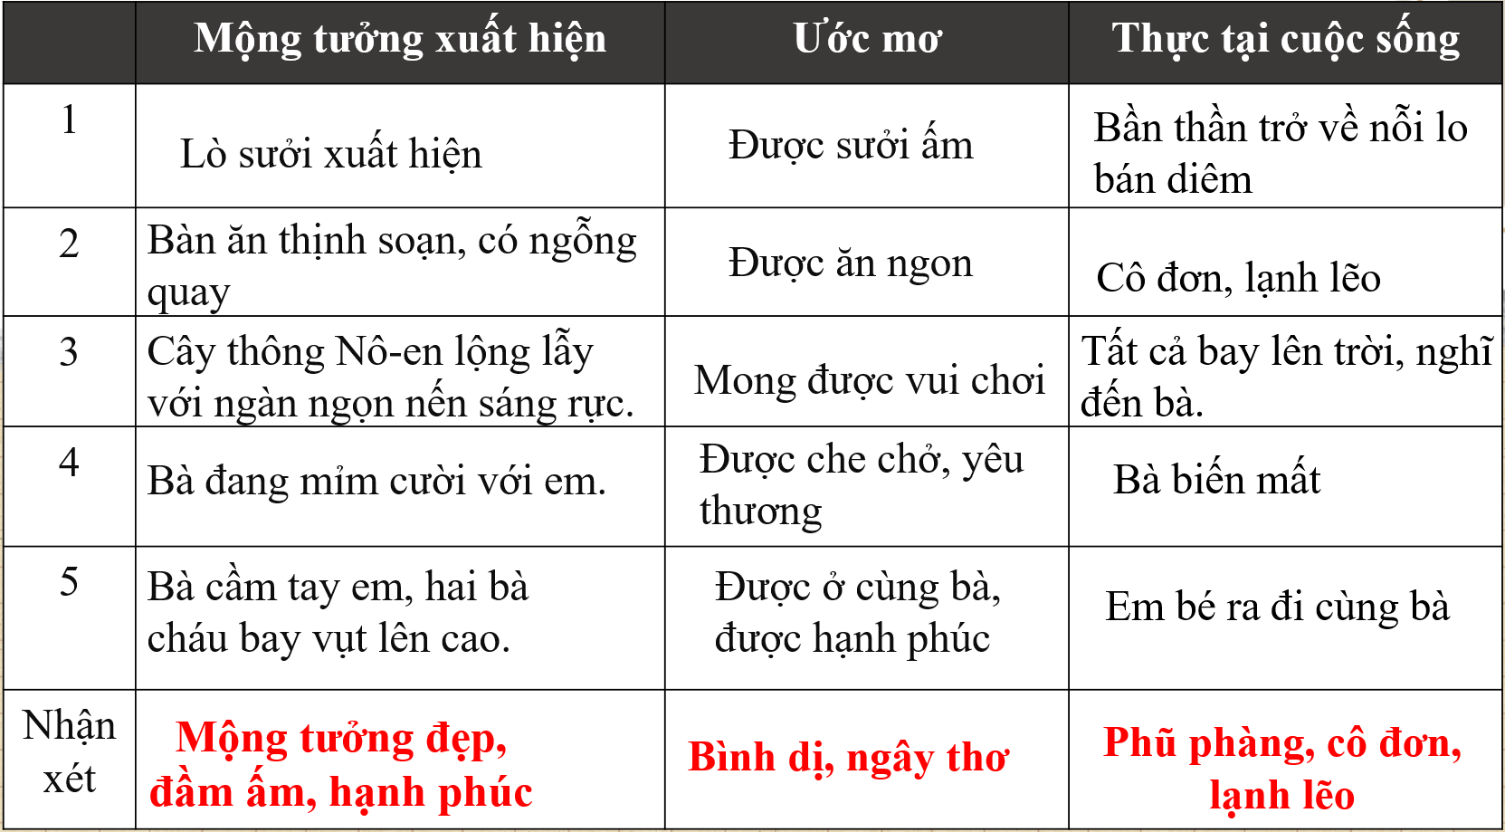
Trình tự hợp lí, phù hợp với hoàn cảnh của em bé.
Tô đậm sự bất hạnh, đánh thương của em bé.

Slide 9
Nghệ thuật: Sử dụng thành công phép tương phản, đối lập, kể chuyện đan xen giữa thực tế và mộng tưởng.
➔ Mong ước về một cuộc sống ấm no, hạnh phúc.

Slide 10
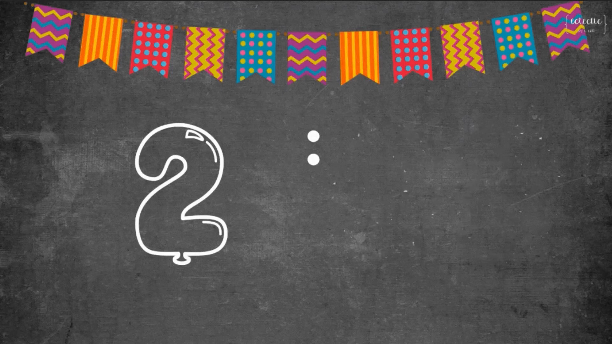

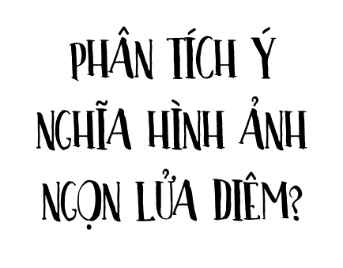
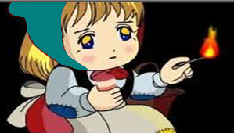
Thảo luận nhóm bàn:

Slide 11




1
2
3
Thể hiện tấm lòng nhân đạo, nhân ái cả tác giả với trẻ thơ.
Là ngôi sao chắp cánh cho em bé bay lên với bà nội
Là ngọn lửa của ước mơ tuổi thơ về mái ấm gia đình.

Slide 12
4. Cái chết của em bé
Phiếu học tập: Tìm hiểu cái chết của em bé
Thời gian Cảnh vật | Hình ảnh em bé | Cách ứng xử của những người qua đường | Tình cảm thái độ của tác giả

Slide 13


4. Cái chết của em bé
- Thời gian: sáng mùng một đầu năm
- Cảnh vật: tuyết phủ kín, nhưng mặt trời lên cao trong sáng
- Hình ảnh em bé: đôi má hồng, đôi môi đang mỉm cười
→ Cái chết không bi lụy mà được miêu tả rất đẹp

Slide 14
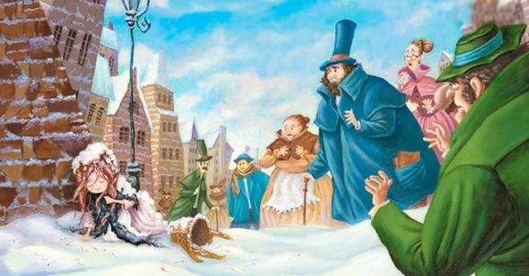
4. Cái chết của em bé
- Cách ứng xử của người đi đường: Lạnh lùng, vô cảm đến tàn nhẫn
- Tình cảm, thái độ của tác giả:
+ Cảm thông, xót xa cho thân phận cô bé
+ Ca ngợi vẻ đẹp, khát vọng, mơ ước trong tâm hồn của cô bé.
+ Lên án sự thờ ơ, lãnh đạm của con người trong xã hội.

Slide 15

+ Cần yêu thương, chia sẻ và giúp đỡ những người có hoàn cảnh khó khăn.
+ Quan tâm đến trẻ em
Thông điệp

Slide 16

Kết thúc truyện
Thảo luận nhóm bàn: Những câu chuyện cổ tích thường kết thúc có hậu: nhân vật chính được hưởng cuộc sống bình yên, hạnh phúc. Theo em, truyện “Cô bé bán diêm” có kết thúc giống như vậy không? Vì sao?

Slide 17
Kết thúc truyện
Kết thúc có hậu
Cô bé bán diêm chết
Truyện cổ tích
An- đéc-xen
Nói về cái chết rất nhẹ nhàng như sự giải thoát
Về mặt lí tưởng đây là kết thúc có hậu
Về thực tế, kết truyện mang tính bịch
Sự kết hợp độc đáo trong cách kể truyện của nhà văn

Slide 18
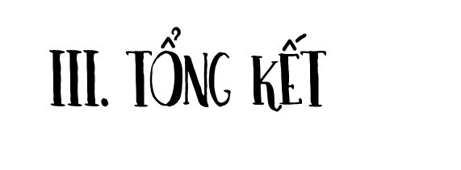

Slide 19


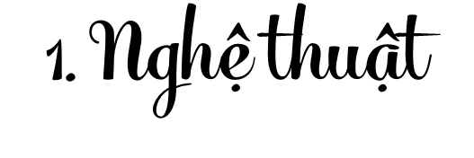
- Đan xen yếu tố thật và mộng tưởng
- Kết cấu tương phản, đối lập.
- Trí tưởng tượng bay bổng, sáng tạo trong cách kể chuyện

Slide 20
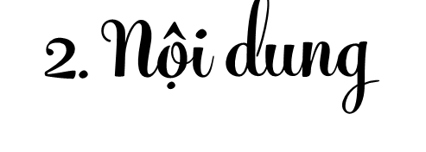
- Văn bản kể về số phận bất hạnh của em bé bán diêm đáng thương.
- Truyện thể hiện niềm thương cảm sâu sắc của nhà văn đối với những số phận bất hạnh

Slide 21
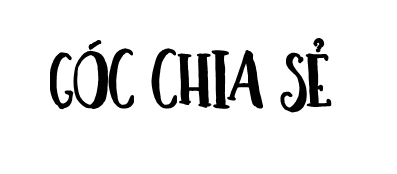
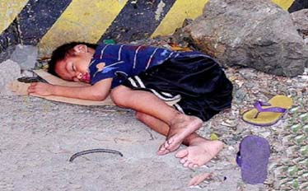
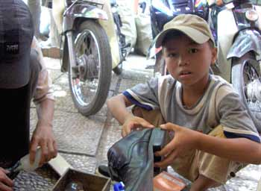
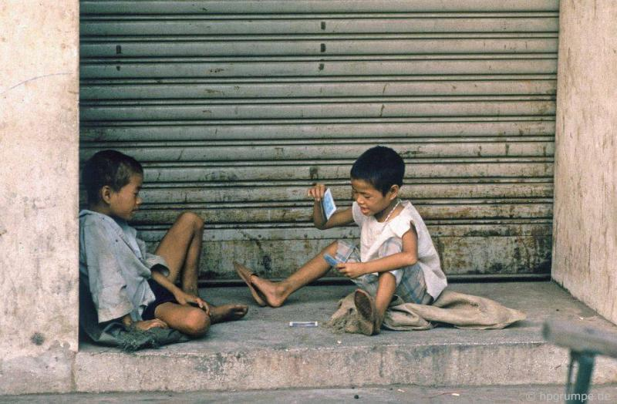
Trong cuộc sống, đâu đó chúng ta sẽ bắt gặp những hoàn cảnh khó khăn, thiếu thốn như nhân vật cô bé bán diêm, trước những hoàn cảnh đó em nên làm gì?

Slide 22
LUYỆN TẬP
Trò chơi: Mua diêm
请大家
投我一票
Hãy giúp em bé bán được nhiều bao diêm để em trở về nhà đón giao thừa với gia đình nhé!
Mỗi câu trả lời đúng là em đã mua giúp em nhỏ một bao diêm rồi! Giơ tay thật nhanh sau khi cô giáo đọc câu trả lời để gửi tình cảm của mình đến cô bé bán diêm nào!!!

Slide 23

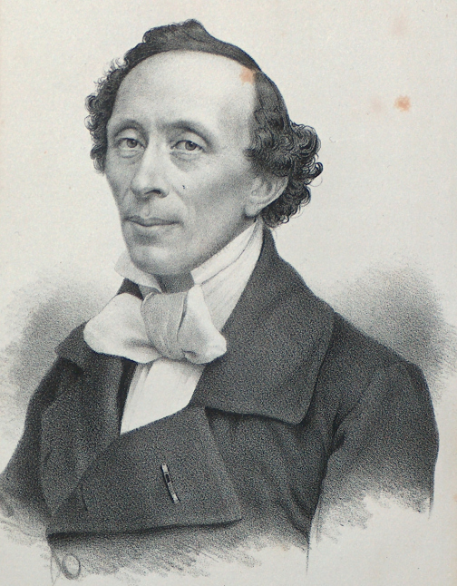

An-đéc-xen là nhà văn của nước nào?
A. Đan Mạch.
C. Pháp.
请大家
投我一票
B. Thuỵ Sĩ.
D. Thuỵ Điển.

Slide 24

Trong văn bản Cô bé bán diêm, các mộng tưởng của cô bé bán diêm mất đi khi nào?
A. Khi bà nội em hiện ra.
B. Khi các que diêm tắt.
C. Khi trời sắp sáng.
D. Khi em bé nghĩ đến việc sẽ bị người cha mắng.

Slide 25

Em bé quẹt que diêm lần thứ nhất và tưởng như ngồi trước một lò sưởi. Ý nào nói đúng về mộng tưởng đó?
A. Em mơ về một mái ấm gia đình.
B. Em nhớ tới ngọn lửa mà bà nhen nhóm năm xưa.
请大家
投我一票
C. Đang trải qua lạnh giá rét mướt, em mơ được sưởi ấm.
D. Em mơ ngọn lửa và hơi ấm lò sưởi xua tan cảnh tăm tối, lạnh lẽo của đời mình.

Slide 26
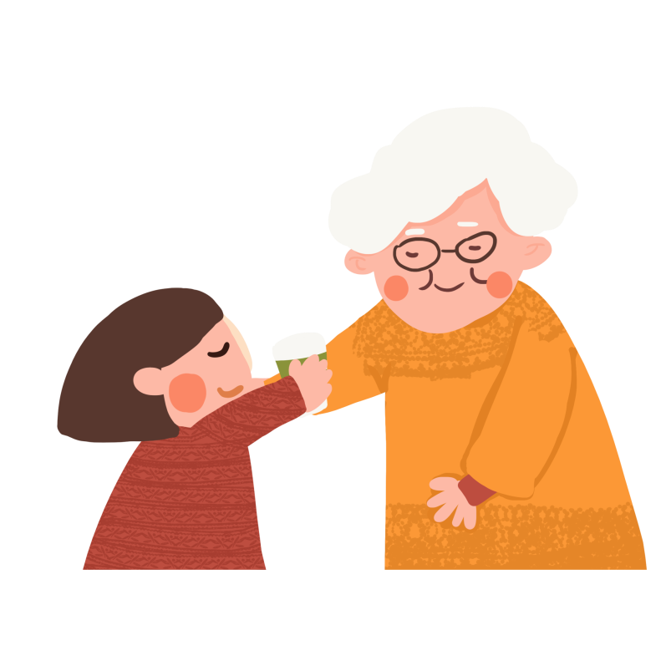
Ý nghĩa của mộng tưởng gặp bà và “cùng bay lên chầu Thượng đế” là gì?
A. Muốn thoát khỏi cảnh ngộ đen tối "chẳng còn đói rét, đau buồn nào đe doạ".
B. Muốn được trường sinh bất tử.
C. Được gặp bà sống yên vui trong lòng bà.
D. Khao khát tình thương của bà trao cho.

Slide 27
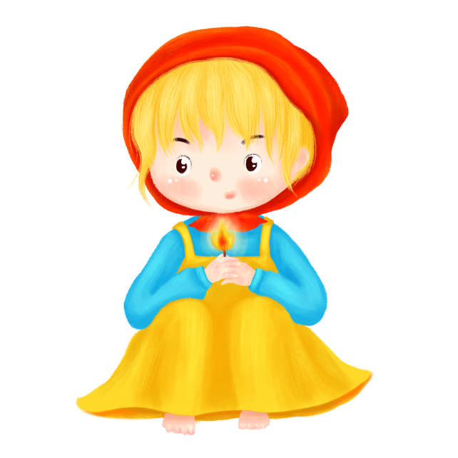
Nhận định nào nói đúng nội dung của truyện Cô bé bán diêm?
A. Gián tiếp nói lên bộ mặt của xã hội nơi cô bé bán diêm sống, đó là một cõi đời không có tình người.
B. Thể hiện niềm thương cảm của nhà văn đối với những em bé nghèo khổ.
C. Kể về số phận bất hạnh của một em bé nghèo phải đi bán diêm cả vào đêm giao thừa
D. Cả A, B, C

Slide 28
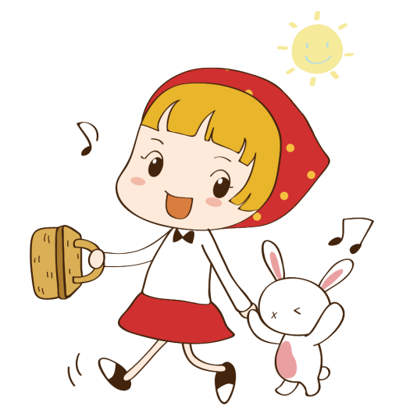
Sự thông cảm, tình thương yêu của nhà văn dành cho cô bé bán diêm được thể hiện qua việc miêu tả những chi tiết nào trong tác phẩm?
A. Miêu tả thi thể em bé với đôi má hồng và đôi môi đang mỉm cười.
B. Miêu tả cảnh hai bà cháu cùng bay lên trời.
C. Miêu tả các mộng tưởng ở mỗi lần quẹt diêm.
D. Cả A, B, C

Slide 29
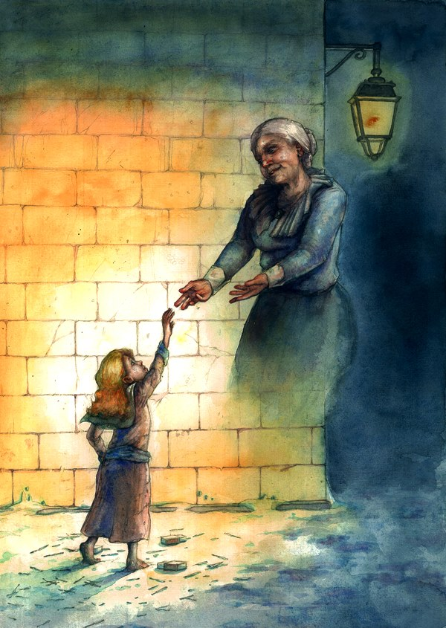
VẬN DỤNG
1. Vẽ tranh minh hoạ bài học.
2. Viết đoạn văn khoảng 5-7 câu với nhan đề: Gửi tác giả truyện «Cô bé bán diêm»

Slide 30
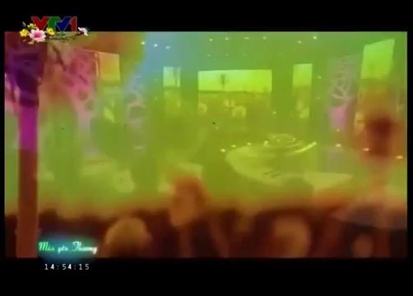

Slide 31
CẢM ƠN SỰ CHÚ Ý LẮNG NGHE CỦA THẦY CÔ VÀ CÁC EM!

